Slide 1
Мир памятью о подвиге силён!
В рамках подготовки и проведения мероприятий по празднованию 75-ой годовщины Победы в Великой Отечественной войне в МАОУ ДО «Дом детского творчества» открыта выставка творческих работ районного конкурса «Мир памятью о подвиге силён!».

Slide 2
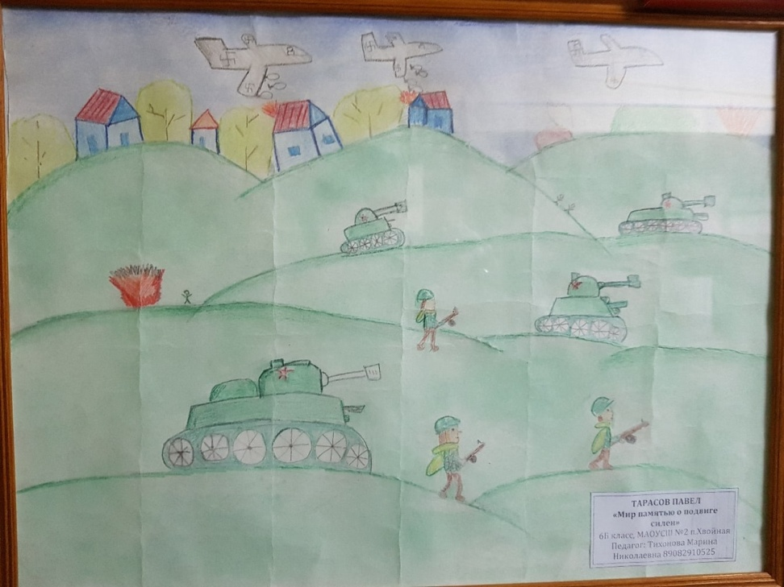
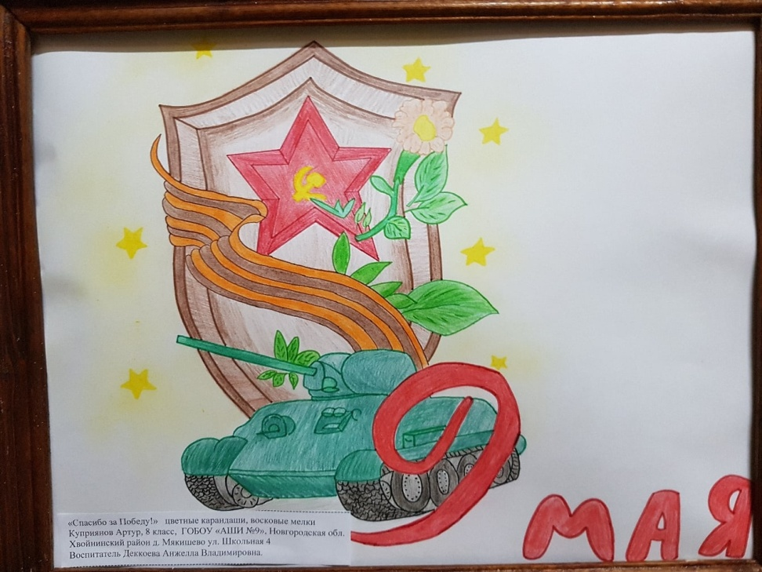
На выставке представлено около 70 детских работ.

Slide 3
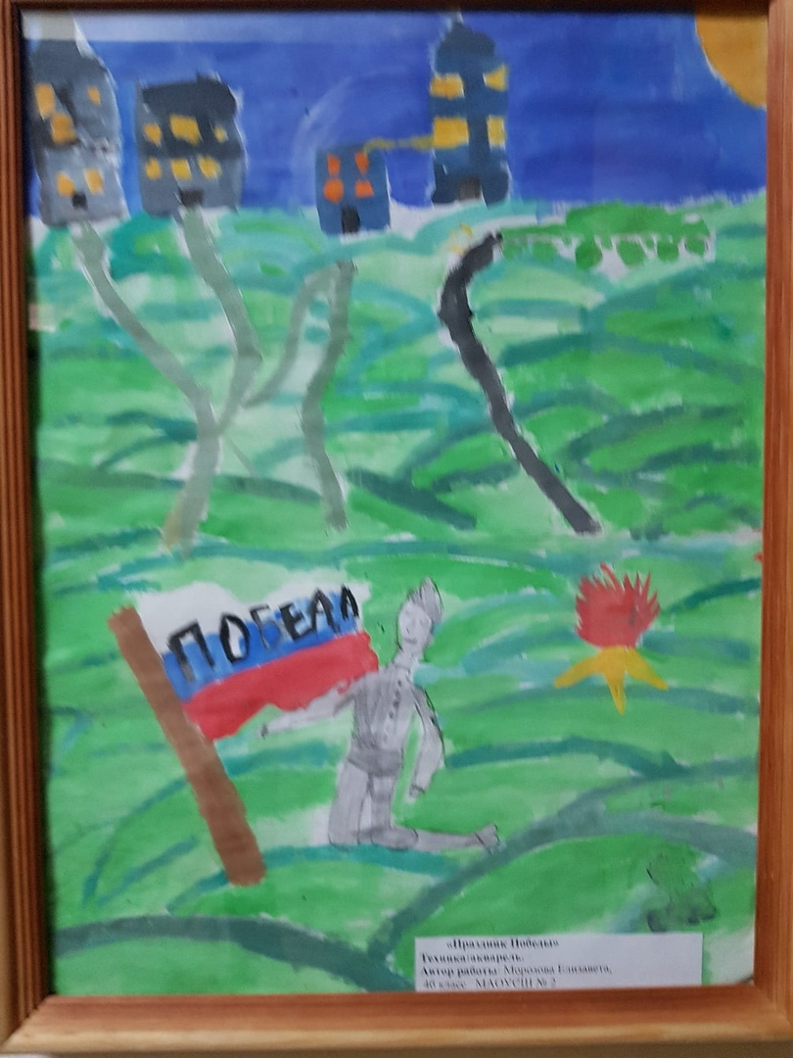
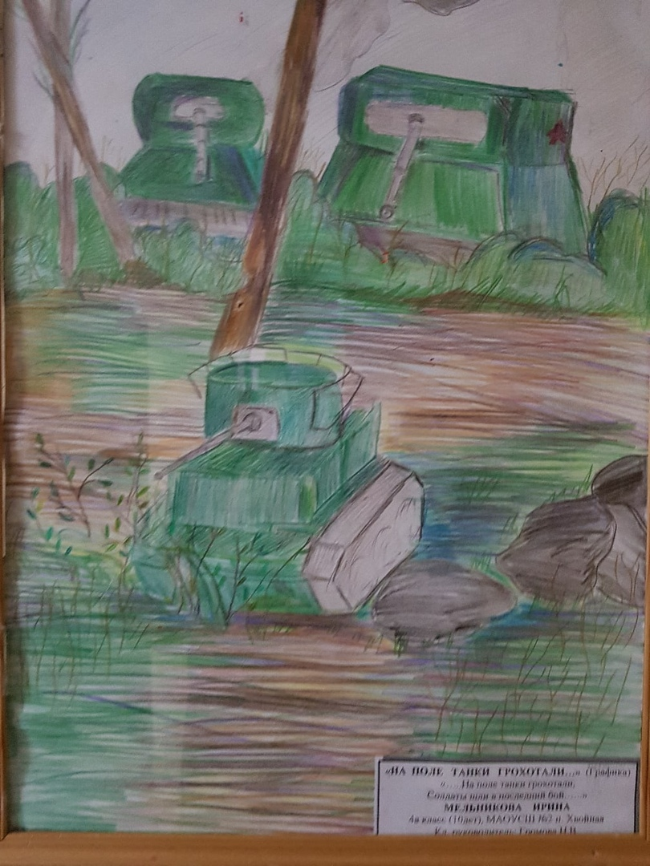
Участниками конкурса стали обучающиеся общеобразовательных учреждений района всех возрастных категорий с 1 по 11 класс.

Slide 4
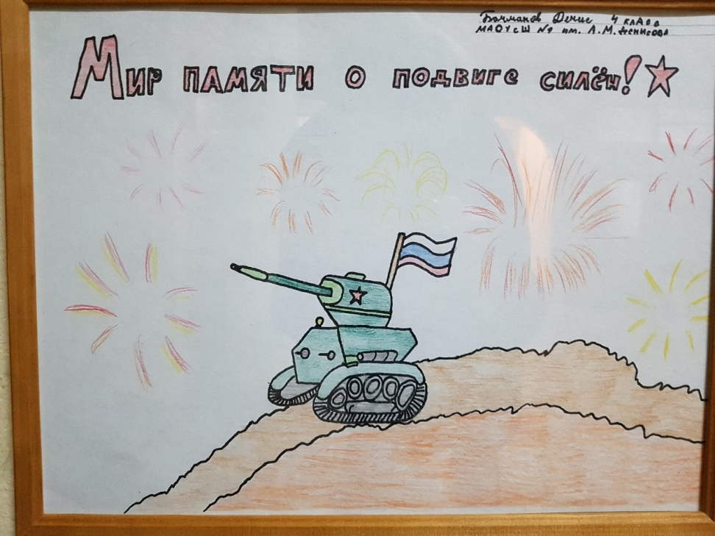
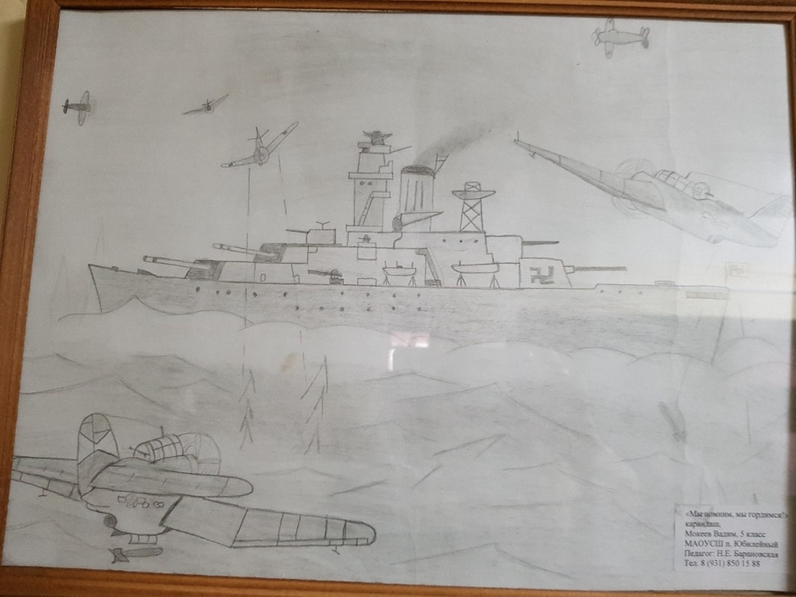
Конкурс определил такие цели как:
- Предоставление детям возможность показать, что именно они знают о войне, в которой участвовали их прапрадеды;
- Повышение интереса школьников к истории Великой Отечественной войны;
- Сохранение памяти о героических событиях;
- Формирование у подрастающего поколения чувства патриотизма и любви к Родине;
- Увековечения памяти о героических событиях
- Формирование уважительного отношения к ветеранам и труженикам тыла.
- Побуждение талантливых ребят к творчеству.

Slide 5
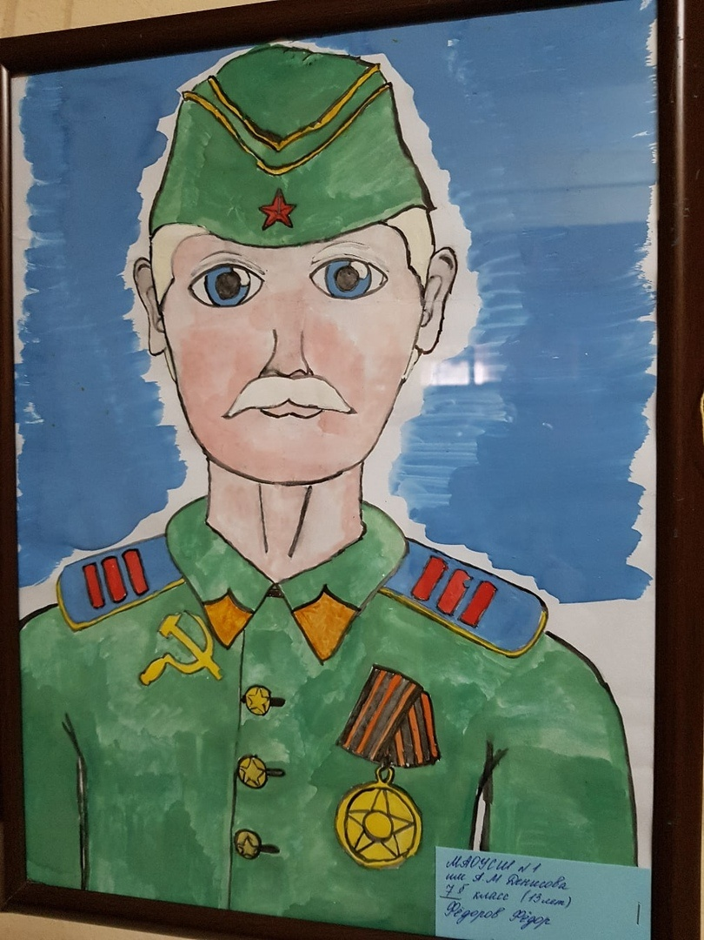
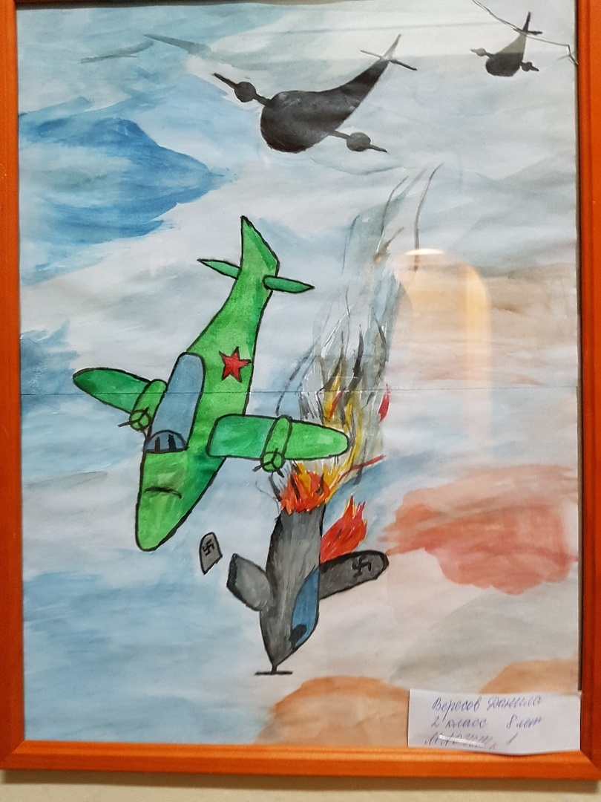
Задачи конкурса:
- Вовлечение детей в подготовку и проведение мероприятий по празднованию 75-ой годовщины Победы в Великой Отечественной войне;
- Развитие творческих способностей у детей и подростков;
- Повышение интереса к военной истории и прикладному творчеству.
- Формирование исторического сознания у подрастающего поколения;
- Активизация творческого потенциала школьников, воспитание чувства гордости и уважения к подвигу защитников Родины;
- Сохранение памяти о подвиге народа в период Великой Отечественной войны;
- Содействие повышению роли семейного воспитания, углублению духовного единства поколений;

Slide 6
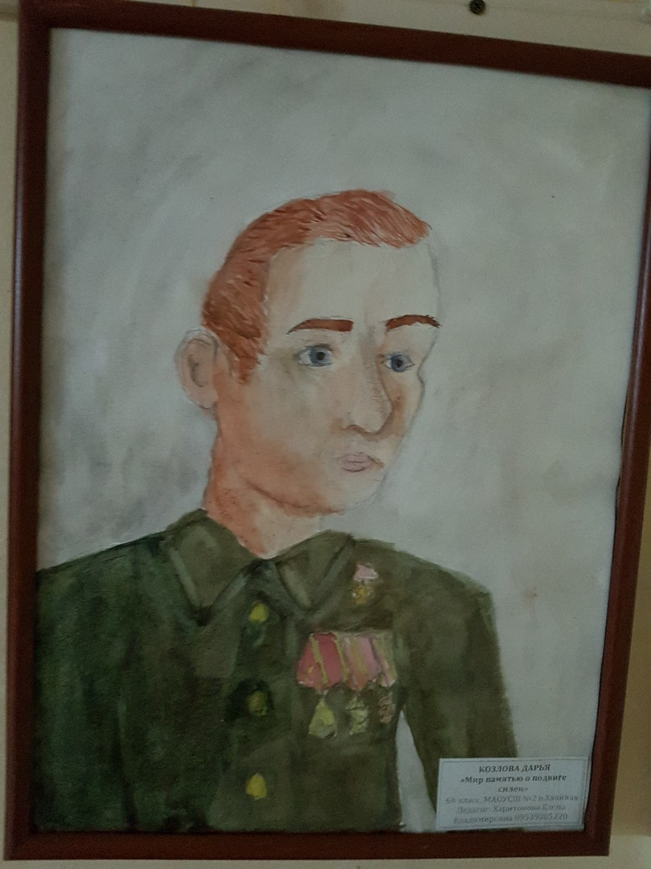
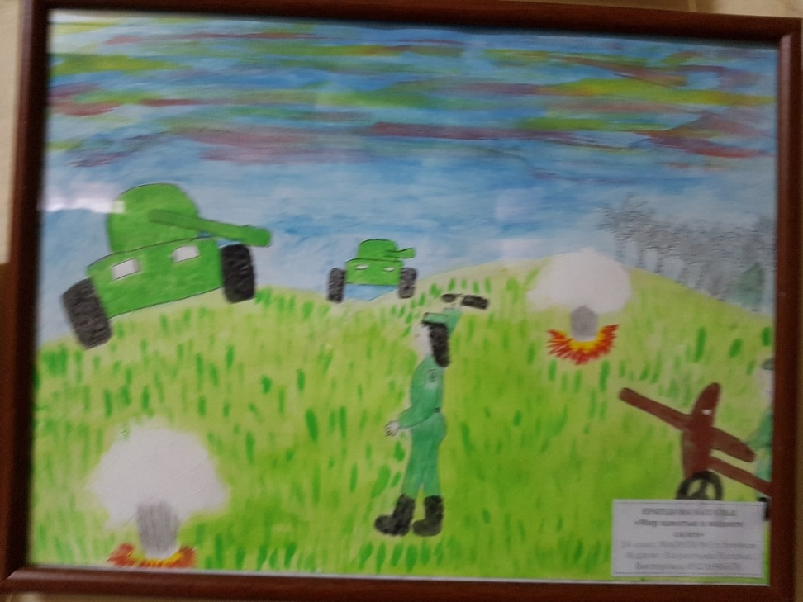
Тематикой детских работ стали изображения портретов ветеранов, батальные сражения, сцены празднования Победы.

Slide 7
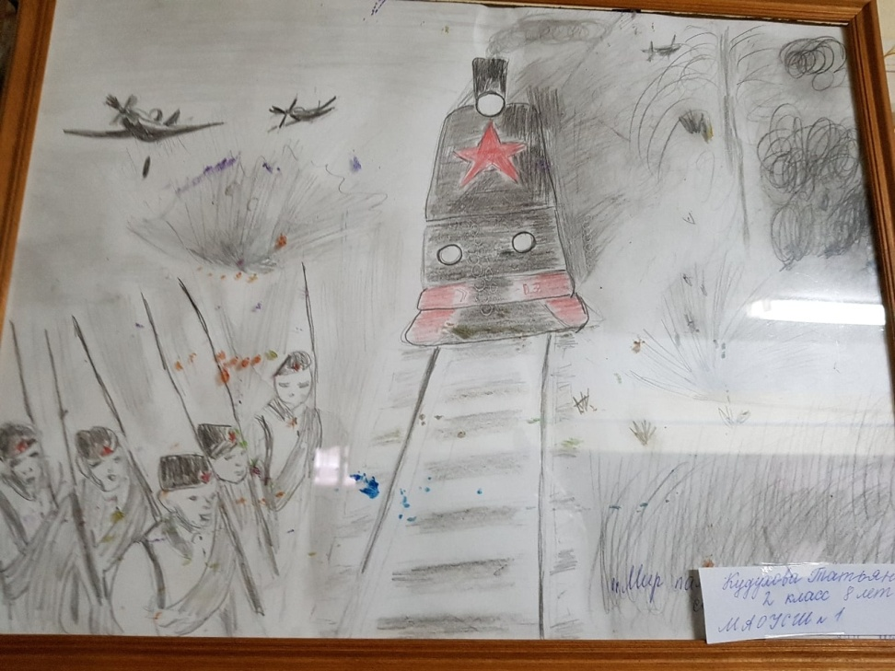
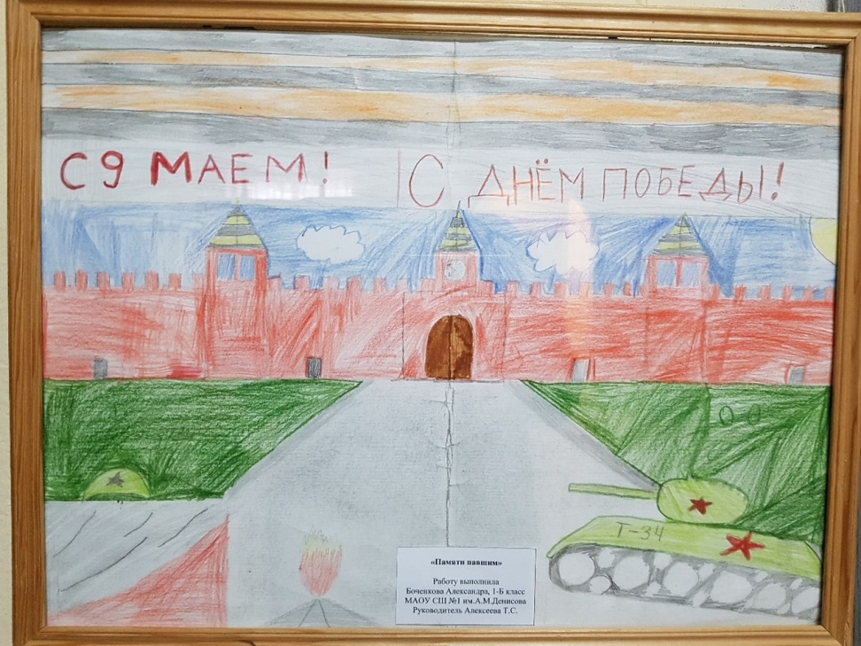
Работы представлены в различных жанрах на темы «Памяти павшим» и «Пусть всегда будет солнце!».

Slide 8
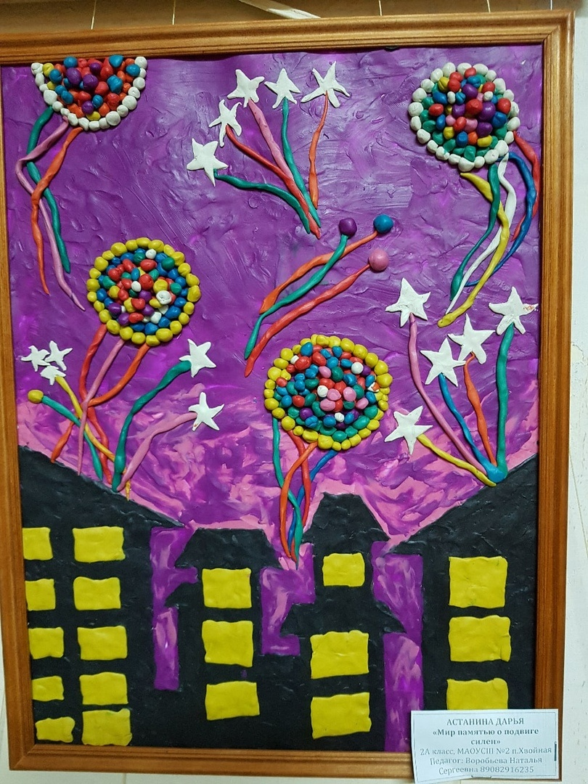
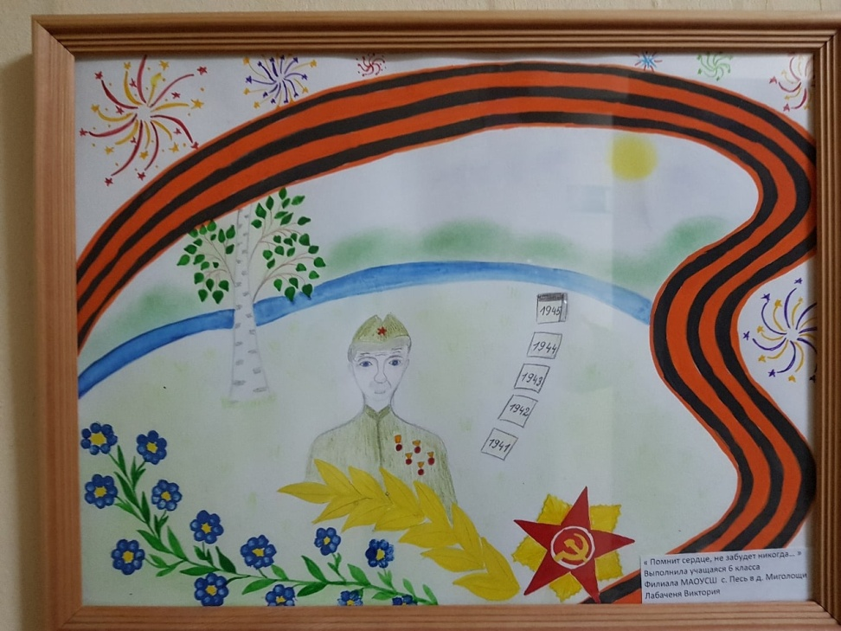
Дети изобразили свои ассоциации с этим событием. У кого-то солдат и вечный огонь. У других символ победы, сама война, как дети с мамой дождались с войны своего папу, как всей семьей ходили на парад или смотрели салют.

Slide 9
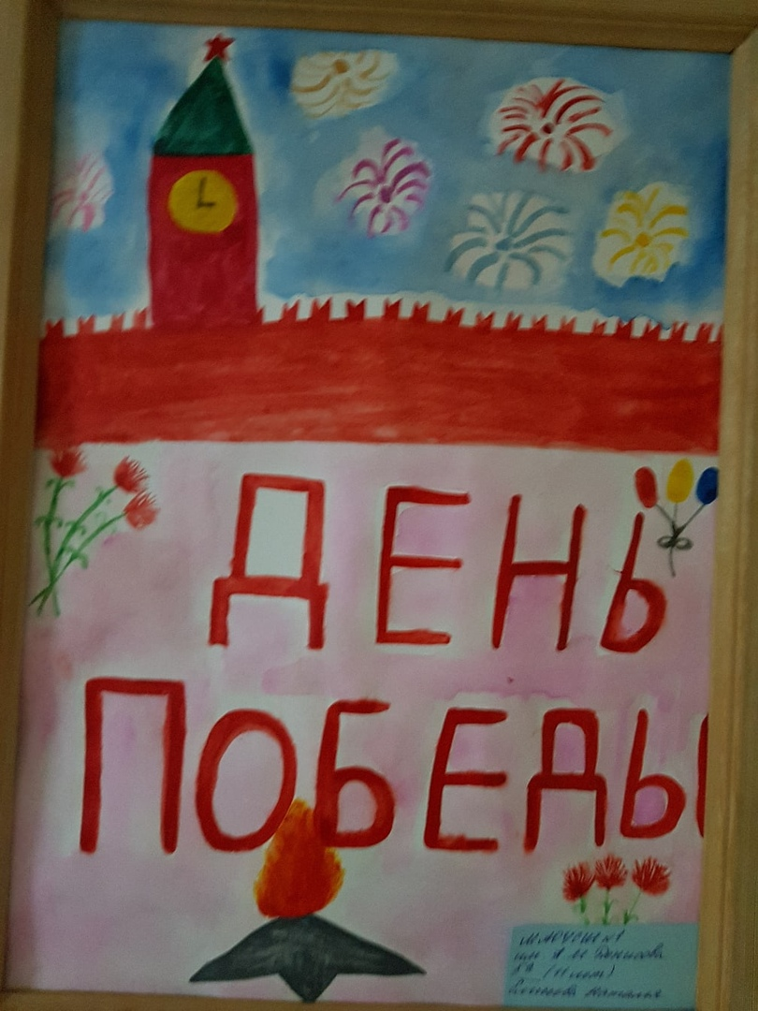
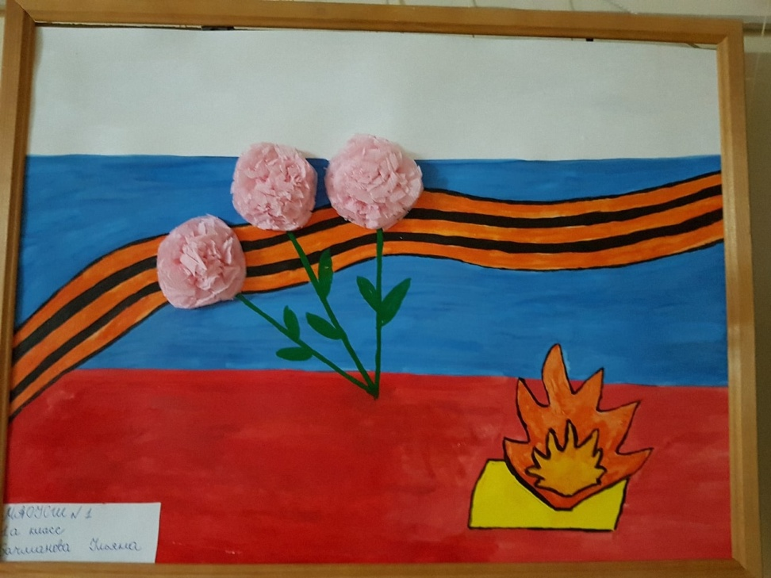
В творческих работах отображены российская и советская символика, георгиевская ленточка, ордена Великой Отечественной войны.

Slide 10
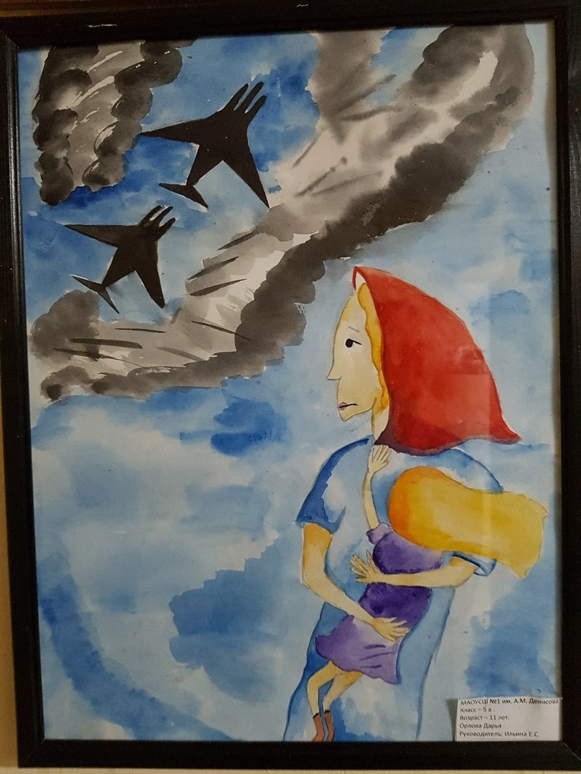
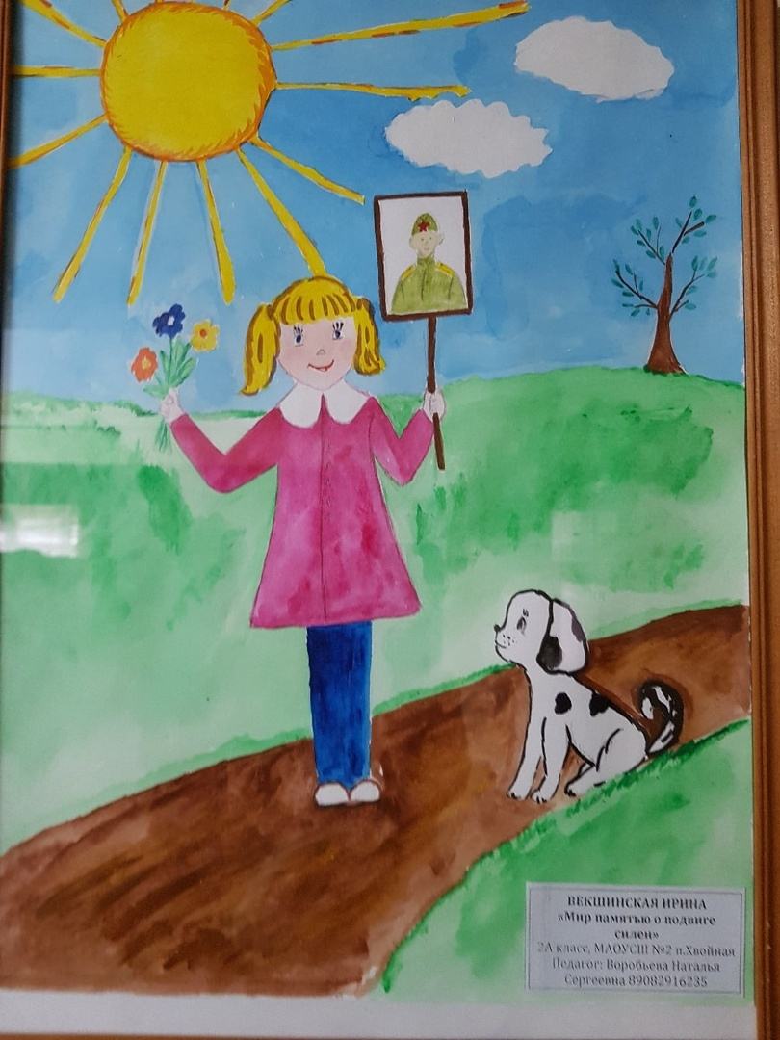

Slide 11
